Slide 1
Podstawy Sztucznej Inteligencji
Sztuczne Sieci Neuronowe
Machine Learning
data mining
knowledge discovery
Krzysztof Regulski,
WIMiIP, KISiM,
regulski@agh.edu.pl
B5, pok. 408

Slide 2
Inteligencja
Czy inteligencja jest jakąś jedną dziedziną, czy też jest to nazwa dla zbioru odrębnych i niepowiązanych zdolności?
Co zyskujemy w procesie uczenia się?
Co to jest intuicja?
Czy inteligencja może być nabyta wskutek nauki lub obserwacji, czy też jest jakoś uwarunkowana wewnętrznie?
Jak wiedza wpływa na wzrost inteligencji?
Czy inteligencja to szczegółowa wiedza o jakiejś dziedzinie, czy zbiór związanych ze sobą różnych zdolności?

Slide 3
Inteligencja
Inteligencja jest zdolnością do sprawnego rozwiązywania zadań intelektualnych,
które zazwyczaj uchodzą za trudne.

Slide 4
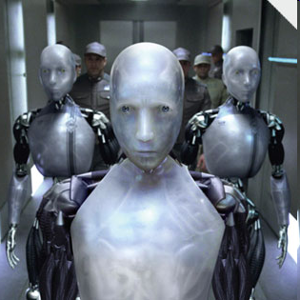
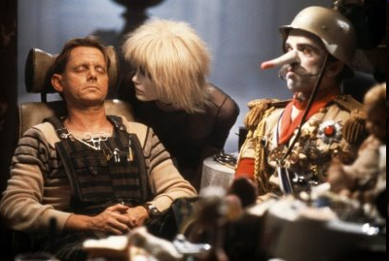
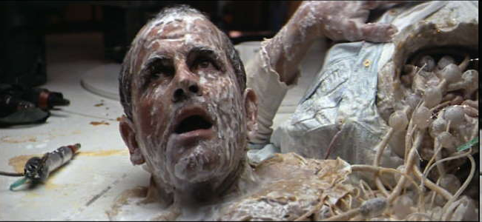
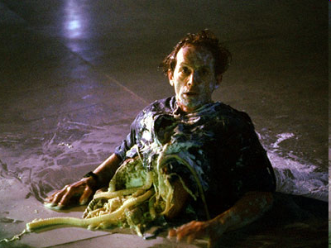
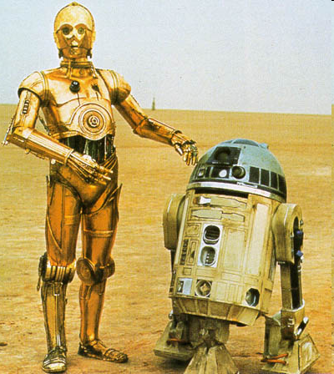
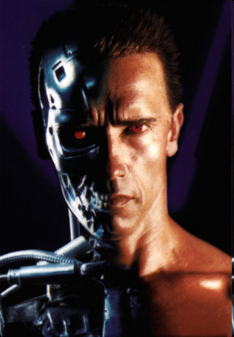
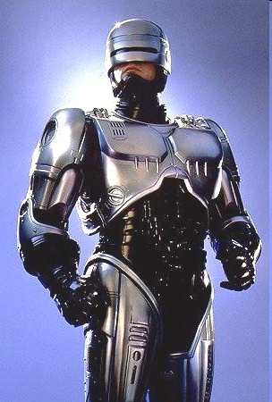
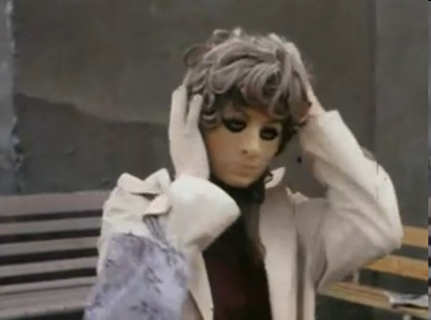
Czy nam to szybko grozi?

Slide 5
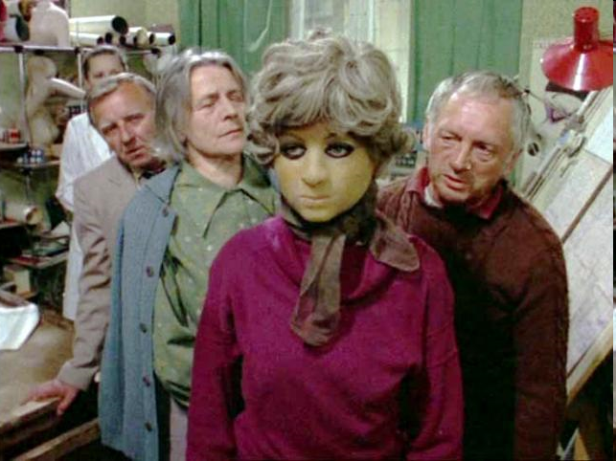

Robot kolejkowy EWA-1
-Pan tu nie stał, pan nie jest w ciąży.
- Moja konstrukcja jest optymalna, tylko ludzie nie dorośli do tego. Wolą sami stać w kolejkach.
Krzysztof Manc
(Wynalazca)

Slide 6
Co to jest sztuczna inteligencja? czy istnieje?
Puryści językowi i niektórzy badacze (zwłaszcza filozofowie) kwestionują możliwość istnienia czegoś takiego jak sztuczna inteligencja twierdząc, że inteligencja jest cechą specyficznie ludzką, więc żadne sztuczne narzędzie
nie może wykazywać inteligencji.
„ – Dobrze, zgódźmy się, że sztucznej inteligencji nie ma, ale nawet jeśli ona nie istnieje – to i tak może się przydać, jest to bowiem część informatyki charakteryzująca się m. in. tym, że potrafi dostarczać odpowiedzi
na niepostawione jawnie pytania”
– Ryszard Tadeusiewcz

Slide 7
Sztuczna Inteligencja
Sztuczna inteligencja – sprawne rozwiązywanie zadań, które według powszechnej opinii wymagają inteligencji, jeśli są wykonywane przez człowieka.
Niekiedy żartobliwie mówi się, że trudne zadania uważa się za leżące w zakresie sztucznej inteligencji tak długo, jak długo nie są znane skuteczne i efektywne algorytmy ich rozwiązywania. Po znalezieniu takich algorytmów zadania te przestają być traktowane jako zadania sztucznej inteligencji. W ten sposób sztuczna inteligencja nigdy nie ma żadnych osiągnięć, gdyż odbiera jej się wszystko, co uda jej się rozwiązać.

Slide 8
Sztuczna Inteligencja
„Słaba” sztuczna inteligencja - rozwiązywanie „trudnych” zadań w sposób umożliwiający praktyczne zastosowania.
Gałąź informatyki, wyróżniająca się rodzajem rozwiązywanych zadań. Pokrewna automatycznemu sterowaniu, robotyce, itp. Inspirowana przez biologię, psychologię, lingwistykę,...
„Mocna” sztuczna inteligencja - zdolność do myślenia w sposób w pewnym stopniu dający się porównywać z myśleniem ludzkim.
Zajmuje się próbą realizacji „sztucznego mózgu”, symulacji działania mózgu, myślenia ludzkiego, problemu świadomości itp. jest to dziedzina ciągle jeszcze w powijakach i daleko jest do tego, by udało się stworzyć choćby namiastkę „symulatora człowieka”

Slide 9
Zagadnienia AI wg prof. Ducha
Soft
Computing
Optymalizacja
badania operacyjne
Logika
rozmyta
Sieci neuronowe
Algorytmy
ewolucyjne i genetyczne
Wizualizacja
Computational I ntelligence - numeryczne
Dane + Wiedza
Artificial I ntelligence - symboliczne
Rozpoznawanie
Wzorców
Data
mining
Rachunek prawdop.
Systemy
ekspertowe
Uczenie maszynowe
Metody statystyczne
Włodzisław Duch, prof. dr hab. – neurokognitywista, guru polskiej cybernetyki

Slide 10
Przykłady zadań sztucznej inteligencji
dokonywanie ekspertyz ekonomicznych, prawnych, technicznych, medycznych (ocena)
wspomaganie podejmowania decyzji (doradzanie)
rozpoznawanie obrazów, twarzy, wzorców, etc.
optymalizacja (harmonogramowanie, alokacja zasobów, planowanie tras)
generacja nowej wiedzy (poszukiwanie zalezności, tendencji, reguł, etc – data mining)
prognozowanie zjawisk ekonomicznych, przyrodniczych
rozumienie języka naturalnego
sterowanie urządzeniami (roboty etc)
i inne…

Slide 11
Zadania sztucznej inteligencji
Wnioskowanie
  procesem stosowania reguł wnioskowania w sposób skutecznie i efektywnie prowadzący do określonego celu wnioskowania, którym zazwyczaj jest uzyskania pewnego docelowego stwierdzenia.
Uczenie się
  proces zmiany zachodzącej w systemie na podstawie doświadczeń, która prowadzi do poprawy jego jakości działania rozumianej jako sprawność rozwiązywania stojących przed systemem zadań.
Przeszukiwanie
  Znajdowanie zadawalających rozwiązań bez pełnego przeglądania wszystkich możliwości, a więc jak najbardziej efektywne przeszukiwanie przestrzeni rozwiązań
  Przeszukiwanie przestrzeni jest procesem stosowania dostępnych operatorów do przemieszczania się między różnymi stanami w tej przestrzeni, tak aby ostatecznie trafić ze stanu początkowego do jednego ze stanów końcowych

Slide 12
Machine Learning
Uczenie maszynowe jest konsekwencją rozwoju idei sztucznej inteligencji i jej praktycznego wdrażania.
Algorytmy pozwalają na zautomatyzowanie procesu pozyskiwania i analizy danych do ulepszania i rozwoju własnego systemu.

Slide 13
Machine Learning
Data Mining – pozyskiwanie wiedzy przez człowieka
Machine Learning – odbiorcą jest maszyna, celem – usprawnienie działania.
Metody (przykładowe):
Indukcja drzew decyzyjnych
Uczenie Bayesowskie (Bayesian Learning)
Uczenie z przykładów (Instance-based Learning) (np. kNN)
Sieci neuronowe
Clustering
Support vector machines (SVM)
Analiza asocjacji (Association rule learning)
Algorytmy genetyczne
Wnioskowanie epizodyczne (CBR)
Uczenie przez wzmacnianie (Reinforcement Learning)

Slide 14
Uczenie się –
Sztuczne Sieci Neuronowe

Slide 15
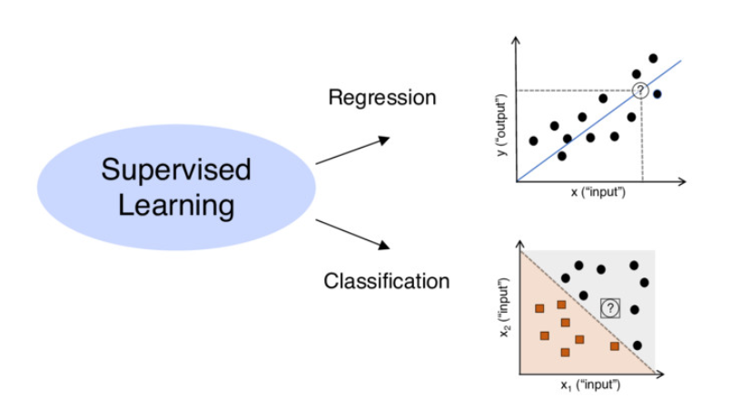
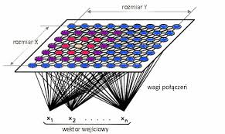
Sztuczne sieci neuronowe
Sieci neuronowe mogą być stosowane praktycznie w każdej sytuacji, w której celem jest oszacowanie wartości zmiennej lub dokonanie grupowania na podstawie zaobserwowanych wartości cech lub pomiarów (to znaczy w regresji, klasyfikacji i analizie szeregów czasowych).
Sieci neuronowe mogą być również użyteczne w analizie eksploracyjnej przeprowadzanej w celu poszukiwania grup obiektów (sieci Kohonena).
Warunkiem niezbędnym do stosowania sieci neuronowych jest posiadanie odpowiedniej liczby danych historycznych i istnienie rzeczywistej zależności lub zespołu zależności. Na podkreślenie zasługuje przy tym względna odporność sieci na szumy.

Slide 16
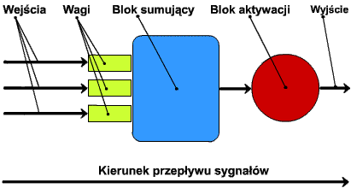
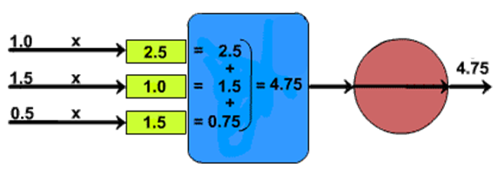
Sztuczny neuron, McCulloch i Pitts,1943

Slide 17
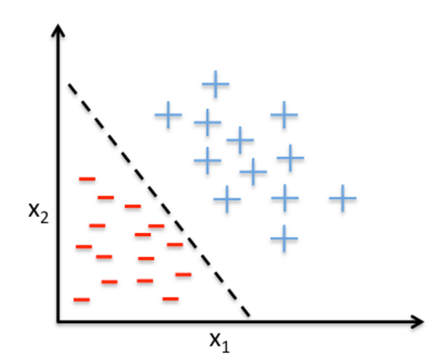
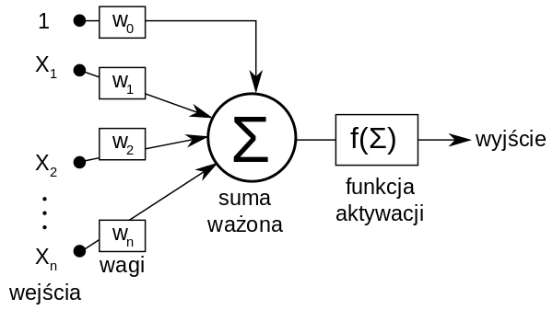
Co potrafi pojedynczy perceptron
Perceptron – najprostsza sieć neuronowa, skłądająca się z jednego lub wielu niezależnych neuronów McCullocha-Pittsa, implementująca algorytm uczenia nadzorowanego klasyfikatorów binarnych.
Perceptron jest funkcją, która potrafi określić przynależność parametrów wejściowych do jednej z dwóch klas. Może być wykorzystywany tylko do klasyfikowania zbiorów liniowo separowalnych

Slide 18
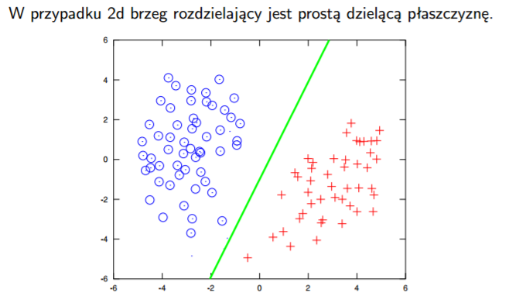
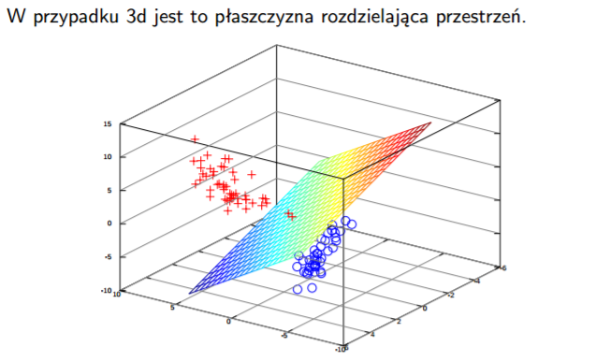
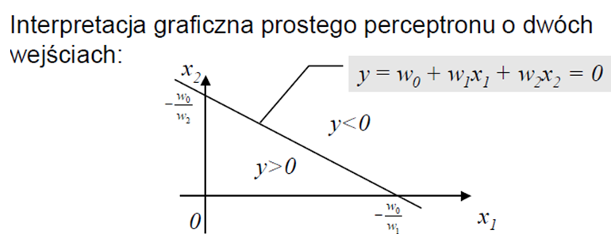
Co potrafi pojedynczy perceptron
Równanie perceptronu możemy potraktować jako równanie prostej (lub hiperpłaszczyzny w przestrzeni n wymiarowej)
Punkty leżące nad ową płaszczyzną klasyfikowane są jako 1 zaś pozostałe jako 0.

Slide 19
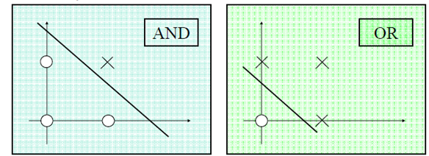
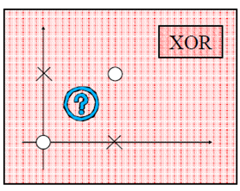
Co potrafi pojedynczy perceptron
Czego nie potrafi pojedynczy perceptron
Pojedynczy perceptron nie potrafi odróżnić zbiorów nieseparowalnych

Slide 20
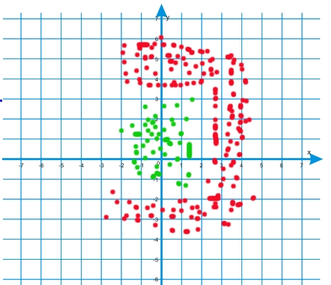
Czy to jest problem separowalny liniowo?

Slide 21
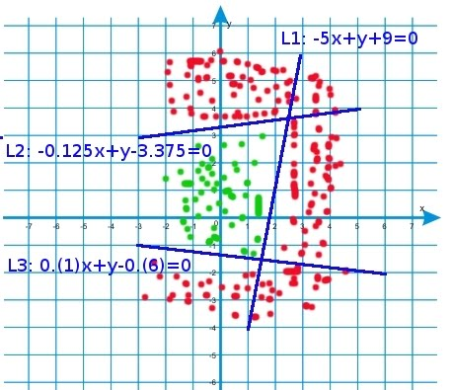
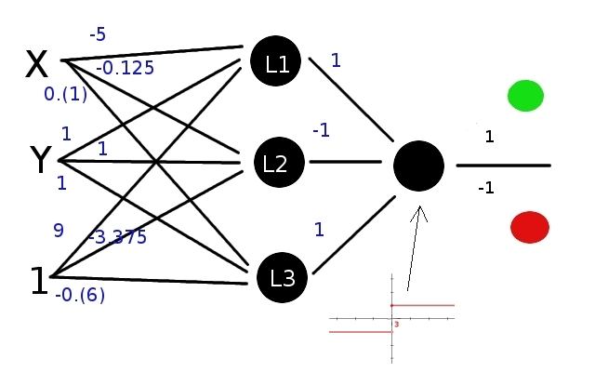
Czy to jest problem separowalny liniowo?
TAK, ale
problem rozwiązuje wyznaczenie trzech funkcji liniowych, dlatego do ich wyznaczenia potrzebujemy trzech neuronów…

Slide 22
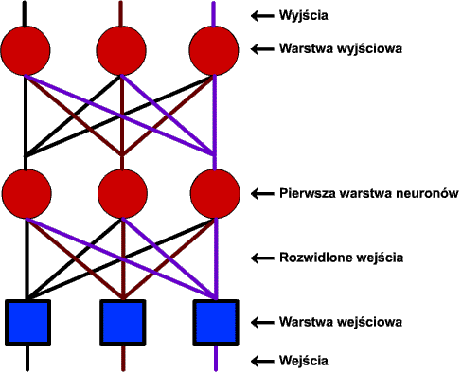
Z czego składa się sztuczna sieć neuronowa?
neurony

Slide 23
Jak to wszystko działa?
  Rozproszone są:
    program działania
    baza wiedzy
    dane
    proces obliczania
  Sieć działa zawsze jako całość, równolegle
  Wszystkie elementy mają wkład we wszystkie czynności
  Duża zdolność do działania nawet po uszkodzeniach
  wagi – pojęcie kluczowe

Slide 24
Po co są wagi?
WAGA "NOWY"
WAGA „ŁADNY"
Co na to neuron?
5
1
Lubi nowe samochody; ich wygląd mało się liczy.
1
-1
Wszystko mu jedno...
-5
4
Samochód musi być ładny, ale stary.
4
5
Lubi nowe i piękne auta.
-4
-4
Ekstrawagancki neuron - lubi stare, brzydkie maszyny.

Slide 25
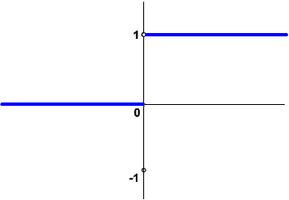
Po co są funkcje aktywacji?
Wartość sygnału wyjściowego zależy od
rodzaju funkcji w bloku aktywacji

Slide 26
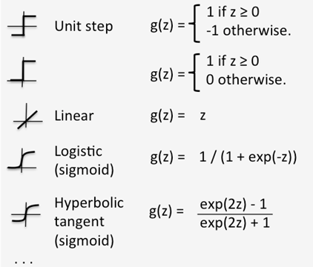
Działanie sztucznego neuronu
FUNKCJA POBUDZENIA
FUNKCJA AKTYWACJI

Slide 27
Rozpoznawanie

Slide 28
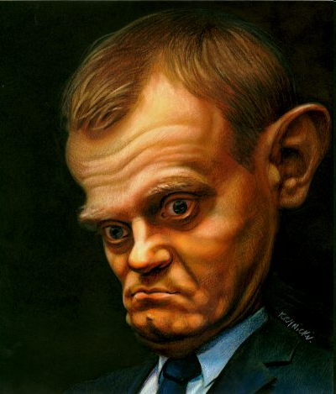
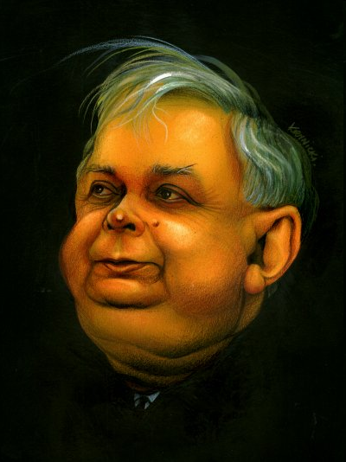
Rozpoznawanie
W jaki sposób błyskawicznie rozpoznajemy twarze znanych osób? (nawet zniekształcone)
Cudów nie ma! Rozpoznajemy tylko taką twarz, której nasz mózg się nauczył.

Slide 29
Kojarzenie

Slide 30
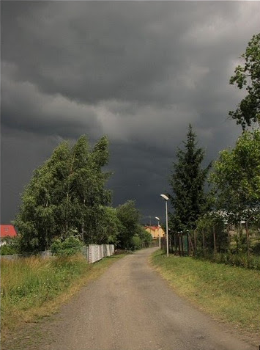
Przewidywanie

Slide 31
Do czego służy sieć neuronowa?
... do wszelkiego rodzaju
    rozpoznawania,
    kojarzenia,
    przewidywania
... praktycznie we wszystkich dziedzinach życia, nauki, techniki, przemysłu, ...

Slide 32
Klasyfikacja
Klasyfikacja. Do budowy klasyfikatorów wykorzystuje się neurony o wyjściach binarnych.
Przy prezentacji obrazu uaktywnia się tylko jeden element wyjściowy.
Obraz wejściowy zostaje przyporządkowany określonej klasie reprezentowanej przez aktywny element.
- klasyfikacja
- rozpoznawanie
Zadaniem procesu uczenia jest podział wzorców uczących na klasy obrazów zbliżonych do siebie i przyporządkowanie każdej klasie osobnego elementu wyjściowego

Slide 33
Co ma wpływ na sygnały wyjściowe?
Sygnał wyjściowy neuronu zależy od:
  sygnałów wejściowych,
  współczynników wagowych,
  funkcji aktywacji,
  budowy sieci

Slide 34
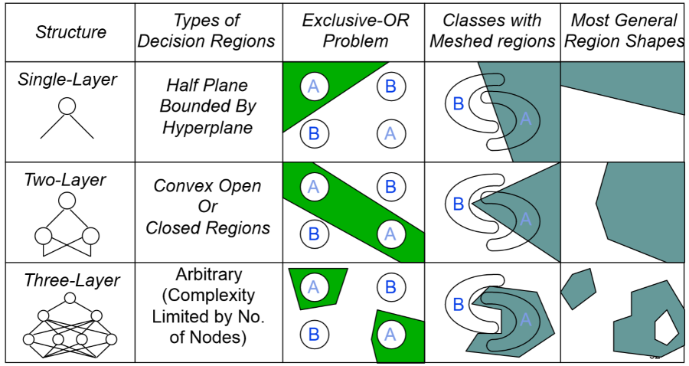
Działanie sieci wielowarstwowej

Slide 35
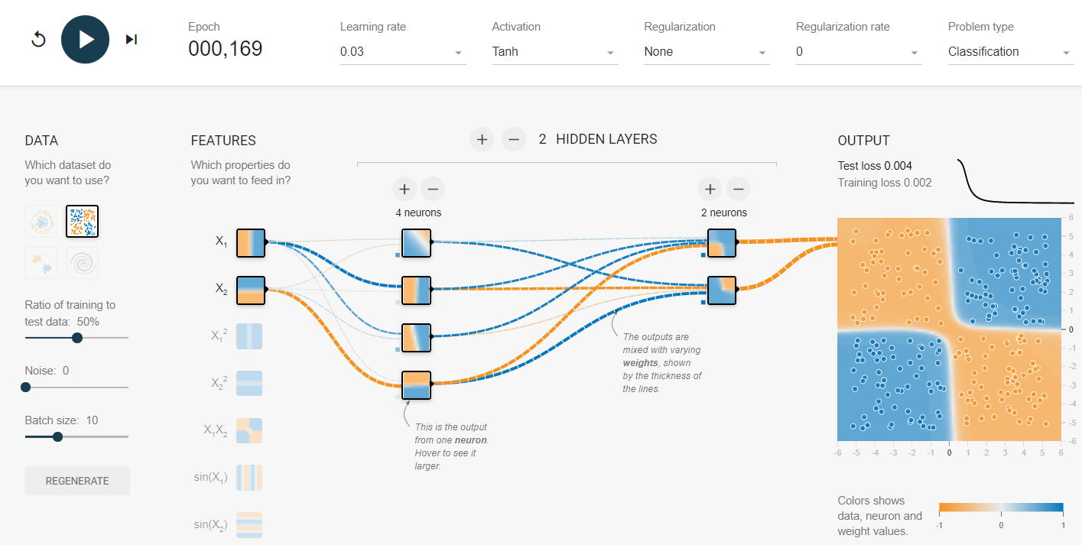
ANN cases study

Slide 36
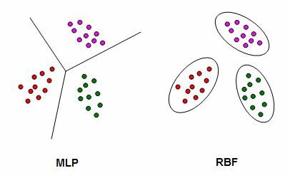
Wybór typu sieci neuronowej; zespoły sieci
Perceptrony wielowarstwowe (Multilayer Perceptrons)
Sieci o radialnych funkcjach bazowych (Radial Basis Function Networks)
Samoorganizujące się mapy cech Kohonena (Self-Organizing Feature Maps)

Slide 37
Uczenie
Zmieniając wartości współczynników wagowych możemy zmieniać zależności pomiędzy wektorami sygnałów wejściowych i wyjściowych sieci.
Jak ustawić te współczynniki aby uzyskać żądane zależności pomiędzy tymi wektorami?
Sieci neuronowych się nie programuje. Oznacza to, że wartości współczynników wag nie ustala się bezpośrednio, ulegają one zmianom podczas procesu nazywanego uczeniem sieci.

Slide 38
Uczenie
bez nauczyciela
Notes:
38

Slide 39
Uczenie bez nauczyciela
W procesie uczenia z nauczycielem, dla nowych wartości sygnałów wejściowych nauczyciel podpowiada pożądaną odpowiedź.
Błąd odpowiedzi służy do korygowania wag sieci.
Podczas uczenia bez nauczyciela pożądana odpowiedź
nie jest znana.
Sieć sama musi uczyć się poprzez analizę reakcji na pobudzenia (o których naturze wie mało albo nic).
Notes:
39

Slide 40
Uczenie bez nauczyciela
Istnieją sytuacje, gdy sieć nie może się sama nauczyć, bez nauczyciela lub bez dodatkowej informacji o analizowanym problemie.
Uczenie „bez nauczyciela” jest możliwe, gdy mamy nadmiarowość danych wejściowych.

Slide 41
Reguła Hebba
Reguła Hebba (1949) oparta jest na doświadczeniu Pawłowa
(odruch Pawłowa).
pokarm (BB) | ślinienie (OB)
pokarm (BB) + dzwonek (BW) | ślinienie (OW)
dzwonek (BW) | ślinienie (OW)
OB - odruch bezwarunkowy,
OW - odruch warunkowy,
BB - bodziec bezwarunkowy,
BW - bodziec warunkowy.

Slide 42
Reguła (model neuronu) Hebba (1949)
Często powtarzające się obrazy wejściowe dają
silniejsza odpowiedź na wyjściu.
Jeżeli akson komórki A bierze systematycznie udział w pobudzaniu komórki B powodującym jej aktywację, to wywołuje to zmianę metaboliczną w jednej lub w obu komórkach, prowadzącą do wzrostu skuteczności pobudzania B przez A

Slide 43
Reguła Hebba
nazywa się także niekiedy
uczeniem korelacyjnym
Sygnałem uczącym jest po prostu sygnał wyjściowy neuronu.
Korekta wektora wag:
Często powtarzające się obrazy wejściowe dają więc silniejsza odpowiedź na wyjściu.

Slide 44
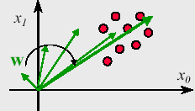
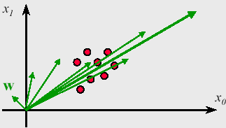
Interpretacja geometryczne reguły Hebba
Δw
w
w
w(t+1)
φ
x
φ
|w|cos(φ)
w^{T}x=|x||w|cos(φ)
x
Wektor wag przemieszcza się w kierunku środka ciężkości wielkości uczących
Niebezpieczeństwo:
Długość wektora wag rośnie w sposób nieograniczony
(o ile nie zapewnimy stopniowego zmniejszania współczynnika c)

Slide 45
Uczenie sieci jednowarstwowej
minimalizacja błędu uczenia
Dla jakich wartości współczynników wagowych, błąd uczenia przyjmuje najmniejszą (minimalną) wartość?

Slide 46
Uczenie sieci wielowarstwowej
Algorytm wstecznej propagacji błędu
Dla każdej próbnej liczby neuronów ukrytych tworzymy losowe wagi początkowe i uczymy sieć do chwili, gdy przestajemy osiągać poprawę.
Sprawdzamy działanie sieci przy pomocy danych testowych.
Jeżeli jakość sieci jest wyraźnie gorsza niż na zbiorze uczącym, to:
- albo zbiór uczący jest zły (za mały lub mało reprezentatywny)
- albo mamy za dużo neuronów ukrytych. Sieć jest przetrenowana.
Rzutowanie wstecz błędu

Slide 47
Ile warstw ukrytych ?
Sieci o większej liczbie warstw ukrytych uczą się dłużej i proces uczenia jest słabiej zbieżny.
Rozbudowanie sieci do dwóch warstw ukrytych jest uzasadnione w zagadnieniach w których sieć ma nauczyć się funkcji nieciągłych.
Zaleca się rozpoczynać zawsze od jednej warstwy ukrytej.
Jeżeli pomimo zwiększenia liczby neuronów sieć uczy się źle, wówczas należy podjąć próbę dodania dodatkowej drugiej warstwy ukrytej i zmniejszyć jednocześnie liczbę neuronów ukrytych.

Slide 48
Ile neuronów w warstwach ukrytych ?
Również i tutaj brak jednoznacznej odpowiedzi
Zbyt mała liczba neuronów w warstwie ukrytej - mogą wystąpić trudności w uczenia sieci.
Zbyt duża liczba neuronów - wydłużenie czasu uczenia.
Może doprowadzić do tzw. nadmiernego dopasowania. Sieć uczy się wtedy "na pamięć" pewnych szczegółów i zatraca zdolność do uogólnień. Taka sieć uczy się wprost idealnie i wiernie odwzorowuje wartości zbioru uczącego. Jednakże wyniki testowania sieci na danych spoza zbioru uczącego są zazwyczaj bardzo słabe.

Slide 49
Jak konstruować sieć ?
Reasumując:
Ze względu na fakt, że brak jest teoretycznych przesłanek do projektowania topologii sieci, zgodnie z zaleceniami podanymi przez Masters'a, we wstępnych pracach nad siecią dobrze jest przestrzegać następujących 3 zasad:
należy stosować tylko jedną warstwę ukrytą,
należy używać niewielu neuronów ukrytych,
należy uczyć sieć do granic możliwości.

Slide 50
Jak długo uczyć sieć ?
Oznaką przetrenowania jest wzrost błędu dla danych testowych, przy malejącym błędzie danych uczących

Slide 51
Prawidłowa procedura uczenia sieci
Ocena jakości sieci
Zbiór danych do uczenia sieci
Skalowanie sygnałów
Liczebność zbioru danych uczących
Rozkład danych w zbiorze uczącym
Trendy danych uczących
Sieć nie ma zdolności do ekstrapolacji

Slide 52
Automatyczne Sieci Neuronowe
STATISTICA
Adult_uczacy.sta

Slide 53
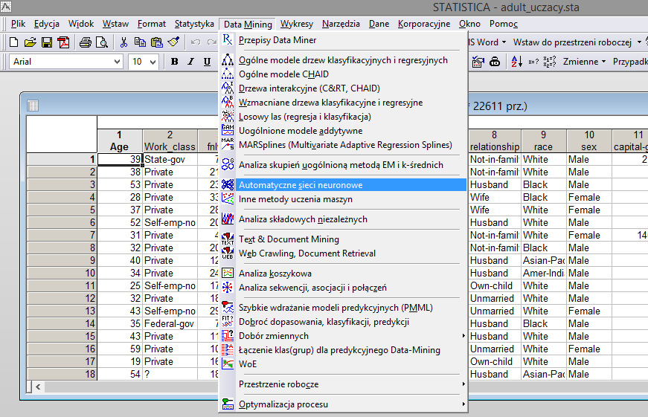
Adult_uczacy.sta
1
2

Slide 54
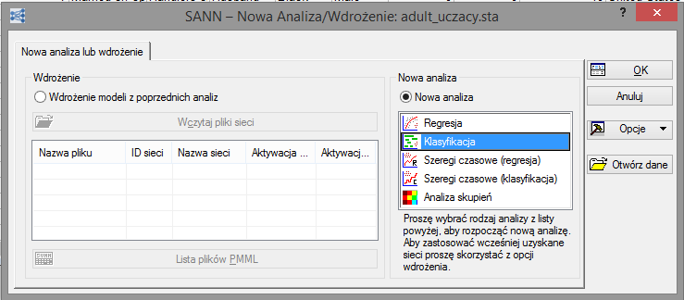
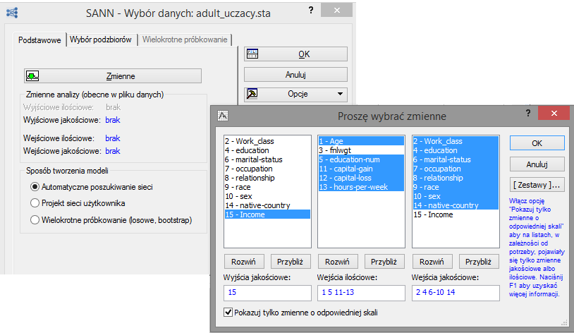
3
4
6
5

Slide 55
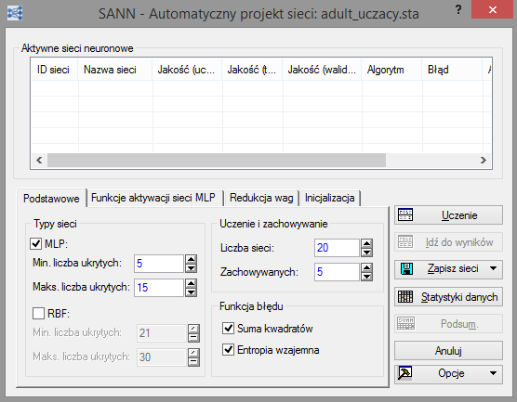
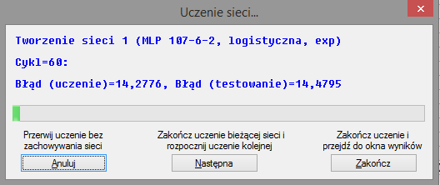
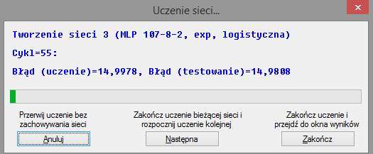
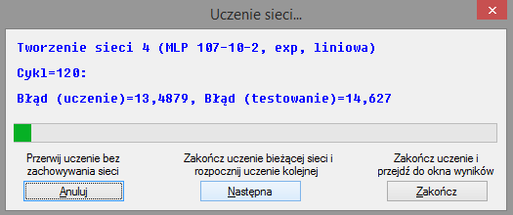
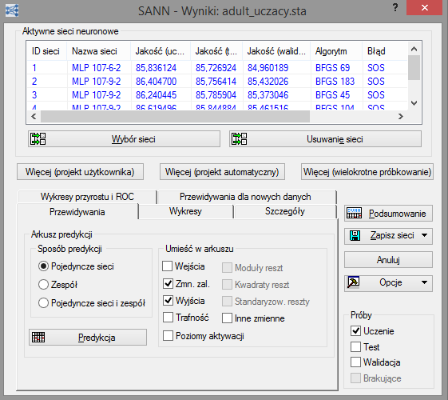
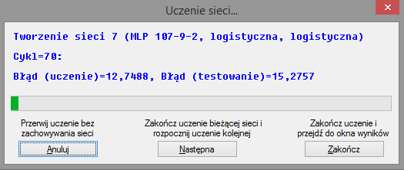
Uwaga na czas uczenia….

Slide 56
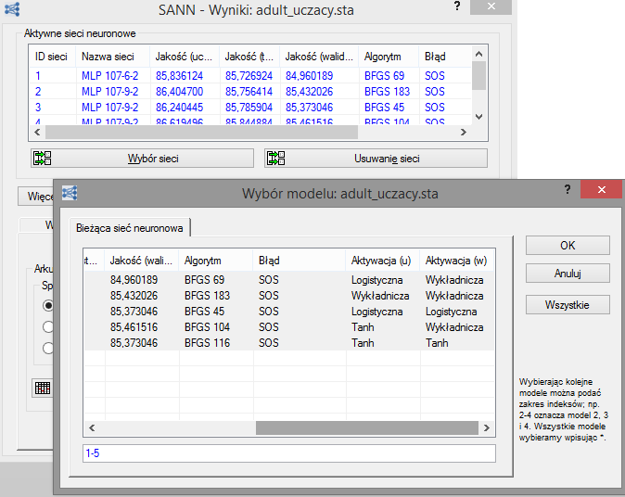

Slide 57
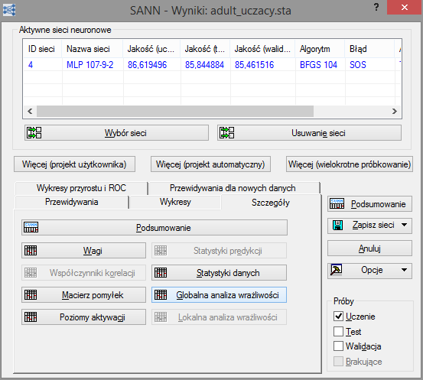


Slide 58
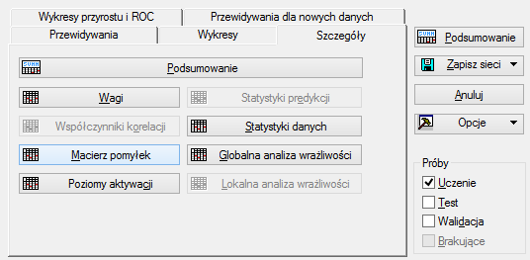
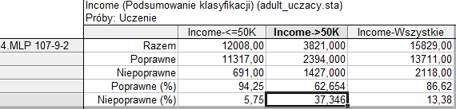

Slide 59
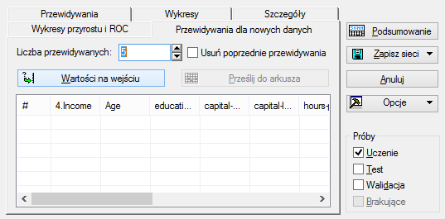
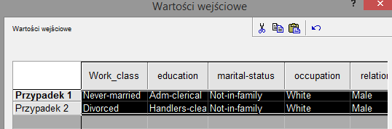
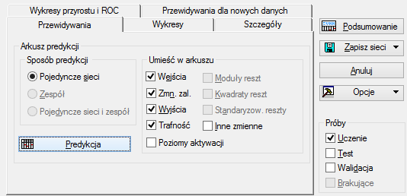


Slide 60


Wykrywanie grup (clustering)
Uczenie rywalizacyjne
Sieci Kohonena
(samoorganizujące się)
(Self Organizing Maps – SOM)
α(x-w(t))
x-w(t)
w(t+1)
x
w(t)

Slide 61



Slide 62



Uwaga na czas uczenia….

Slide 63

1,10
1,1
10,7
10,10

Slide 64



10,7

Slide 65









Slide 66








10,10

Slide 67




1,1

Slide 68




1,10

Slide 69

Regresja
1

Slide 70


Slide 71





1
2
3

Slide 72





2
3
1
R²=0,21

Slide 73



no human?
auto - Autonomous car /
  Navya, Uber, Tesla,
  Mercedes, Google…
robots /
  Ross,
  IBM Watson, Eve
  Baxter,
  Sophia, Fran Pepper
  Emily Howel
video: Humans Need Not Apply

Slide 74






Slide 75

https://playground.tensorflow.org
Neural Network Playgroud
Neural Networks and Deep Learning
Michael Nielsen’s free online book

Slide 76
machine learning – systematyka
zadania
klasyfikacja
rekomendacje
dane
aproksymacja
grupowanie
mechanizmy
nadzorowane (przykłady, pytania, eksperymenty)
wzmacnianie
nienadzorowane
niesymboliczna (sieci, black box)
symboliczna (reguły)
reprezentacja wiedzy
indukcyjne (sekwencyjne pokrywanie)
przypisywanie zasług (wzmacnianie)
statystyczne (Sieci Bayesa, losowy las, boosting)
optymalizacyjne (gradient prosty)
analogia (kNN)

Slide 77


Slide 78


Slide 79

KNIME
Churn / Cancelation / Retention Analysis (modele atrycji)
clustercenter table?

Slide 80




Średnie skupień

Slide 81



Slide 82
Data mining tools in KNIME
ANN, SVM, decision trees,
linear regression, polynomial regression predictor,
k-means, neighborgrams,
assiociation rule learner, Borgelt (Frequent Item Set Mining),
scatter plots, histograms

Slide 83




neighborgrams
Fuzzy Clusters Using Neighborgrams

Slide 84

Customer Intelligence from Social Media
Network Analytics meets Text Mining
https://www.knime.com white papers

Slide 85


Slide 86

receives a lot of comments
comments often on other users' articles

Slide 87


Slide 88
Output: Knowledge representation
3.1 Tables
3.2 Linear Models
3.3 Trees
3.4 Rules
3.5 Instance-Based Representation
3.6 Clusters

Slide 89
5.1 Training and Testing
5.2 Predicting Performance
5.3 Cross-Validation
5.4 Other Estimates
5.5 Hyperparameter Selection
5.6 Comparing Data Mining Schemes
5.7 Predicting Probabilities
5.8 Counting the Cost
5.9 Evaluating Numeric Prediction
5.10 The Minimum Description Length Principle
5.11 Applying MDL to Clustering
5.12 Using a Validation Set for Model Selection

Slide 90

intelligent data analysis process

Slide 91

intelligent data analysis process
SEMMA
(sample, explore, modify, model, assess)
CRISP-DM
(CRoss Industry Standard Process for Data Mining)
KDD-process
(knowledge discovery in databases)

Slide 92


Regression

Slide 93
Problems/Methods
Problem Categories
classification
regression/approximation
clustering/ segmentation
association analysis
deviation analysis
Catalog of Methods
finding patterns
finding explanations
finding predictors

Slide 94

Data mining and ethics ¹
Ethical issues arise in
practical applications
Anonymizing data is difficult
  85% of Americans can be identified from just zip code, birth date and sex
Data mining often used to discriminate
  E.g., loan applications: using some information (e.g., sex, religion, race) is unethical
Ethical situation depends on application
  E.g., same information ok in medical application
Attributes may contain problematic information
  E.g., area code may correlate with race

Slide 95
Data mining and ethics ²
Important questions:
  Who is permitted access to the data?
  For what purpose was the data collected?
  What kind of conclusions can be legitimately drawn from it?
Caveats must be attached to results
Purely statistical arguments are never sufficient!
Are resources put to good use?

